Slide 1
Épreuve écrite de sciences de l’ingénieur au baccalauréat général
Sujet zéro et épreuves à partir de la session 2013
22 novembre 2011

Slide 2
Épreuve écrite de sciences de l’ingénieur au baccalauréat général
coefficients
6 ;
8 si spécialité SI.
1re partie : épreuve écrite
durée 4 h
note sur 20×0,75
Évaluation du projet
sur 10 points
revues de projet
2de partie : épreuve d’évaluation
et de soutenance du projet
note sur 20×0,25
Soutenance du projet sur 10 points
durée 10 min + 10 min
Épreuve orale de contrôle
préparation 1 h
durée 10 min + 10 min

Slide 3
Épreuve écrite de sciences de l’ingénieur au baccalauréat général
Pourquoi et pour quoi ?
parce qu’elle demeure encore attachée à une conception « classique » et « naturelle » d’une évaluation « scientifique » d’une discipline ;
parce qu’elle permet de valider des compétences de communication écrite spécifiques de la discipline.
pour obliger les candidats à investir les champs de l’analyse, de la modélisation et de l’évaluation d’un système technique décrit de manière virtuelle ;
pour proposer un cadre commun aux formes d’évaluation en cours de formation identique sur tout le territoire.

Slide 4
Épreuve écrite de sciences de l’ingénieur au baccalauréat général
Références
arrêté du 21 juillet 2010 fixant le programme d’enseignement spécifique de sciences de l’ingénieur au cycle terminal de la série scientifique paru au journal officiel de la République du 28 août 2010 ;
arrêté du 22 juillet 2011 modifiant l’arrêté du 15 septembre 1993 relatif aux épreuves du baccalauréat général à compter de la session 1995 scientifique paru au journal officiel de la République du 25 août 2011 ;
note de service n° 2011-152 du 3-10-2011 parue au bulletin officiel spécial n° 7 du 6 octobre 2011.

Slide 5
Épreuve écrite de sciences de l’ingénieur au baccalauréat général
Rappel de la note de service n° 2011-152 du 3-10-2011 parue au bulletin officiel spécial n°7 du 6 octobre 2011
Cette épreuve a pour objectif de vérifier, au travers de l’analyse d’un système pluri technologique, et de sa modélisation les compétences et les connaissances associées, proposées dans le programme d’enseignement de sciences de l’ingénieur.
La structure du sujet amène le candidat à :
analyser un système technique et vérifier ses performances attendues ;
proposer et valider des modèles ;
analyser des résultats expérimentaux et leurs éventuels écarts par rapport au cahier des charges ou aux modèles ;
proposer des architectures de solutions, sous forme de schémas, de croquis ou d’algorigrammes ;
synthétiser un ensemble de résultats obtenus.

Slide 6
Épreuve écrite de sciences de l’ingénieur au baccalauréat général
Cahier des charges
Supports pour le sujet
il s’agit d’un produit technologique authentique : bien de consommation, bien d’équipement ;
il s’agit d’un système pluritechnique représentatif des technologies actuelles. Sa conception a mobilisé le travail d’ingénieurs ;
le support peut ne pas être exclusivement mécatronique, il peut être issu du domaine de la construction ;
le produit doit pouvoir intéresser des jeunes de 18 ans et son contexte d’utilisation doit leur être connu ;
les systèmes automatisés industriels de type chaine de production sont proscrits.

Slide 7
Épreuve écrite de sciences de l’ingénieur au baccalauréat général
Cahier des charges
Questionnement
le sujet sera élaboré à partir d’une question « sociétale » qui constituera la trame de la réflexion des candidats. Chaque partie abordera les problématiques techniques liées au support utilisé ;
le sujet sera structuré en 4 à 6 parties, chacune d'elles aura un objectif technologique annoncé. Les « écarts » constituent une base incontournable pour la réflexion des candidats ;
la dernière question de chaque partie doit impérativement permettre une réponse par rapport à l’objectif annoncé en début de partie.

Slide 8
Épreuve écrite de sciences de l’ingénieur au baccalauréat général
Cahier des charges
Questionnement
l’acte calculatoire doit être limité à l'essentiel : ce qui est important c'est « modéliser », « analyser » et « synthétiser ». Pas de calcul pour faire un calcul ;
la dernière partie sera nécessairement une synthèse imposant la rédaction (5 à 6 lignes) par le candidat d’une conclusion en lien avec la problématique générale du sujet et des réponses argumentées, techniquement et scientifiquement, apportées par le questionnement proposé ;
le nombre de questions sera compris entre 20 et 30.

Slide 9
Épreuve écrite de sciences de l’ingénieur au baccalauréat général
Cahier des charges
Tâches demandées aux candidats
des commentaires et des propositions rédigées en utilisant un vocabulaire technique précis et un langage adapté ;
des argumentations rédigées de choix, de synthèse ;
des schématisations normalisées, des croquis à main levée, proportionnés et légendés (croquis perspectifs éventuellement), des algorigrammes ;
des relevés d’informations à partir de graphes, de tableaux de données, de chronogrammes et de résultats obtenus avec des logiciels de simulation ;
des calculs pour valider un modèle, comparer au réel, étudier des écarts…

Slide 10
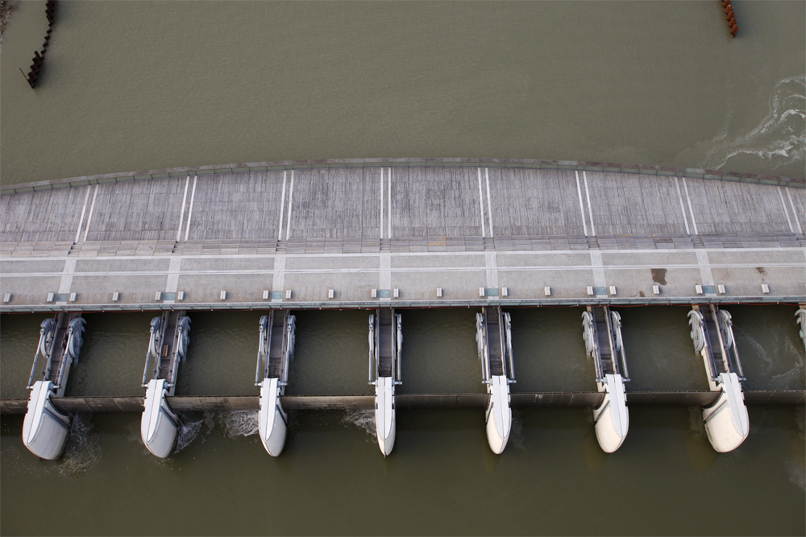
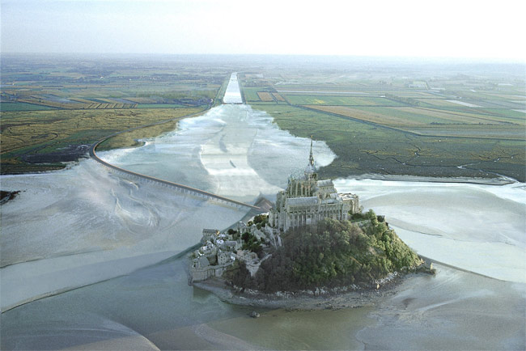
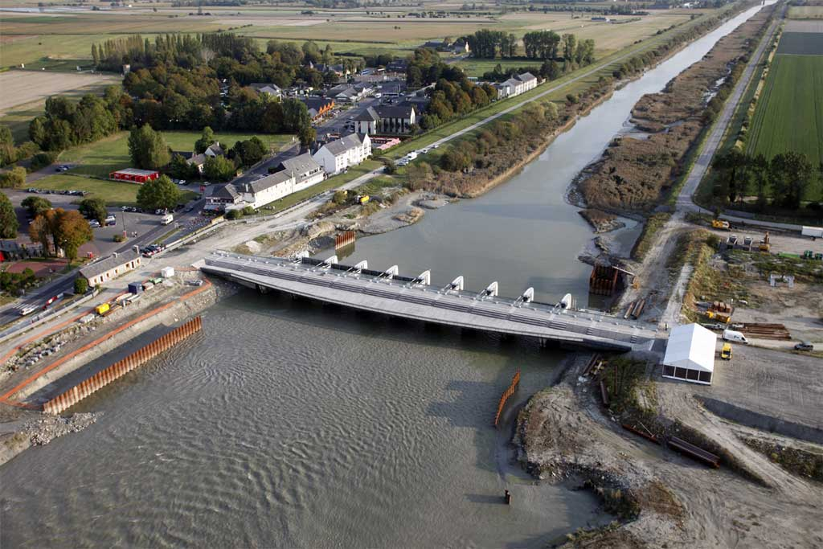
Épreuve écrite de sciences de l’ingénieur au baccalauréat général
Sujet zéro
Support

Slide 11
Épreuve écrite de sciences de l’ingénieur au baccalauréat général
Sujet zéro
Support

Slide 12
Épreuve écrite de sciences de l’ingénieur au baccalauréat général
Tableau de bord
Problématique générale à laquelle doit répondre le système
Comment rendre puis pérenniser (opération durable) son caractère maritime au Mont Saint-Michel, monument inscrit au patrimoine mondial de l’humanité, tout en respectant le paysage et les spécificités de la baie ?
Problématique du sujet
Vérifier que le dispositif permettant de pérenniser le caractère maritime du Mont Saint-Michel respecte l’environnement, les règles de sûreté et les spécificités de la baie.

Slide 13
Épreuve écrite de sciences de l’ingénieur au baccalauréat général
Tableau de bord
Parties du sujet
Partie 1
Analyse des solutions envisageables pour garantir le rétablissement du caractère maritime du Mont Saint-Michel
Problématique de la partie 1
Analyser le besoin à l'origine de la conception du barrage et comparer la solution retenue avec une autre possible

Slide 14
Épreuve écrite de sciences de l’ingénieur au baccalauréat général
Tableau de bord
Parties du sujet
Partie 2
Analyse du principe de fonctionnement du barrage complet.
Problématique de la partie 2
Analyser la solution retenue pour créer et réguler un flux d'eau capable de repousser les sédiments au-delà du Mont Saint-Michel.

Slide 15
Épreuve écrite de sciences de l’ingénieur au baccalauréat général
Tableau de bord
Parties du sujet
Partie 3
Modélisation et simulation du comportement du système de positionnement d’une vanne.
Problématique de la partie 3
Modéliser et simuler les chaines d'énergie et d'information liées à la tâche « positionner une vanne » pour valider les choix et prévoir son comportement dans les différentes situations du cahier des charges.

Slide 16
Épreuve écrite de sciences de l’ingénieur au baccalauréat général
Tableau de bord
Parties du sujet
Partie 4
Vérification d’éléments réalisant la sûreté du barrage
Problématique de la partie 4
Valider les dimensionnements de la liaison d'une vanne à la structure du barrage et du dispositif de secours

Slide 17
Épreuve écrite de sciences de l’ingénieur au baccalauréat général
Tableau de bord
Parties du sujet
Partie 5
Caractérisation d’écarts sur des grandeurs analysées précédemment.
Problématique de la partie 5
Analyser les écarts pour des grandeurs prépondérantes (débit en sur-verse lors des grandes marées, hauteurs de la vanne...)

Slide 18
Épreuve écrite de sciences de l’ingénieur au baccalauréat général
Tableau de bord
Parties du sujet
Partie 6
Synthèse. Réponse à la problématique du sujet. Vérification des effets du barrage sur l’évolution des sédiments dans la baie.
Problématique de la partie 6
Proposer sous forme discursive des arguments, à partir des résultats obtenus, pour valider le choix du constructeur par rapport à la problématique générale.

Slide 19
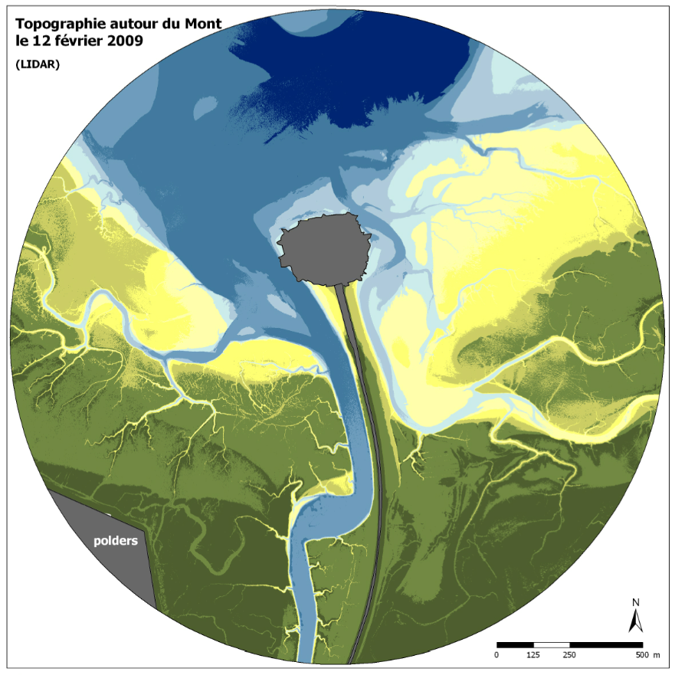
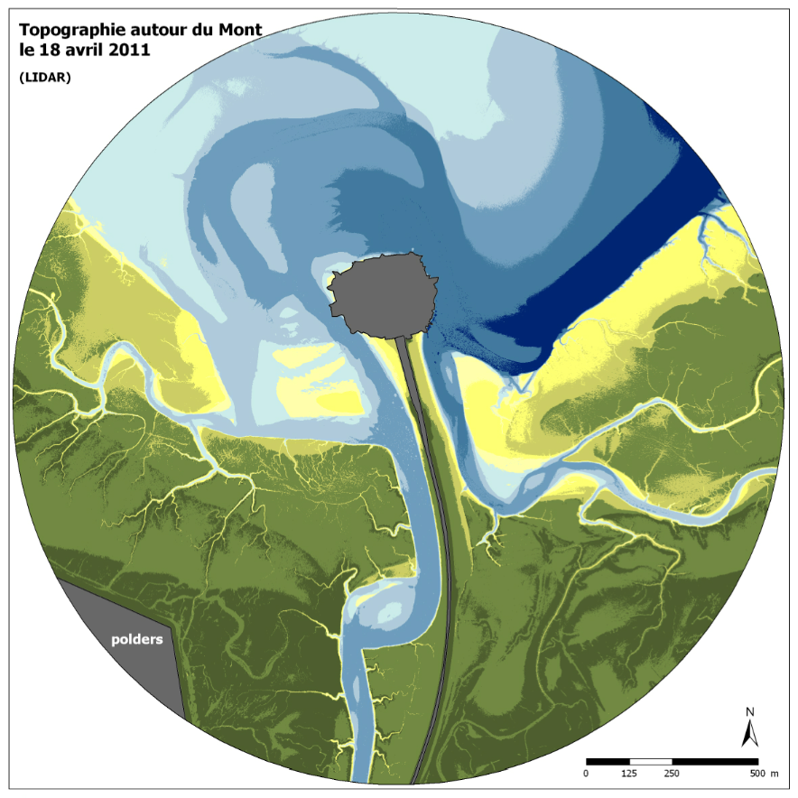
Épreuve écrite de sciences de l’ingénieur au baccalauréat général
Mise en service industrielle du barrage : 12 mai 2009
Objectif : le Mont Saint-Michel est devenu une île en 2015

